Slide 1
IBM LINUXONE · BANRISUL · 2026
A infraestrutura mais resiliente para o banco de hoje
Consolidação extrema, segurança quantum-safe e disponibilidade de oito noves — em uma única plataforma Linux.
HULK — MARCOS GOIS · HULK@IBM.COM

Slide 2
AGENDA
Quatro temas, uma plataforma
01
LinuxONE — a base
02
Core Workloads
03
Cloud Foundation
04
Data Serving

Slide 3
O CONTEXTO
O mercado inverteu.
A demanda por memória disparou e a oferta não acompanha. Pela primeira vez em anos, comprar mais hardware ficou caro — e incerto.

Slide 4
A REALIDADE DA CRISE DE FORNECIMENTO
O custo do x86 está subindo
+298%
+95%
16%
Preço da DRAM
DDR5 de servidor
Oferta de DRAM
Aumento entre set/25 e dez/25.
Crescimento trimestre a trimestre nos DIMMs.
Crescimento esperado — mínimo histórico.
FONTES: TRENDFORCE · IDC · THE NEXT PLATFORM

Slide 5
VOZ DO MERCADO
“O custo base está subindo em todos os produtos. A demanda está muito à frente da oferta.”
JEFF CLARKE · COO, DELL TECHNOLOGIES

Slide 6
CONSENSO DOS ANALISTAS
Uma restrição estrutural e plurianual
Novas fábricas levam de 3 a 5 anos para entrar em operação. O alívio não é esperado antes de 2027/2028 — e a escassez se intensifica ao longo de 2026.
2025
Início da escassez
2026
Pico da restrição
2028
Normalização do mercado

Slide 7
A RESPOSTA
Não é comprar mais. É consolidar.
Quanto mais workloads consolidados em uma plataforma de recursos compartilhados, maior a utilização sustentada e menor a margem ociosa exigida para os picos.

Slide 8
O QUE É O LINUXONE
A máquina especialista em transações e Linux
5,5 GHz
1 tri
2 mi
Performance por thread
Transações web / dia
Containers
Os cores mais rápidos do mercado, com cache enorme por thread.
Em um único sistema, com escala horizontal e vertical.
Milhares de workloads Linux em paralelo, por sistema.

Slide 9
PROCESSADOR IBM TELUM II
IA nativa, direto no chip
Tecnologia de 5 nm a 5,5 GHz, com acelerador de IA de segunda geração para inferência de baixíssima latência — sem precisar mover o dado para fora do sistema.
43B
transistores e 24 milhas de fios por chip
DPU
unidade de I/O no chip — 90% menos energia em I/O
8×
processamento de IA dedicado por core

Slide 10
ARQUITETURA VS. X86
Projetado para dados e I/O intensivos
2×
5×
80×
Mais cache L1/L2
Mais cache L3/L4
Mais I/O dedicado
Comparado a servidores x86 de scale-out.
Bancos de dados rodam mais rápido, perto da CPU.
Cores especializados só para processamento de I/O.

Slide 11
CONFIDENTIAL COMPUTING
Segurança líder de indústria, by design
Dados 100% criptografados e quantum-safe — em repouso, em trânsito e em uso. Cada VM, dado e container isolado dos demais e da própria camada de firmware.
TEE
IBM Secure Execution — execução confiável em hardware
QS
Criptografia quantum-safe contra ameaças futuras
HSM
Secure Boot e firmware à prova de adulteração

Slide 12
DISPONIBILIDADE
Falhas medidas em décadas, não em meses.
Tolerância real a falhas, sem ponto único de falha. Memória RAIM redundante e core sobressalente que assume sem interromper aplicação nem sistema.

Slide 13
O CUSTO DE FICAR FORA DO AR
Oito noves de disponibilidade
99,999999%
R$ 1,3M
R$ 6,5M
Disponibilidade
Evitados por ano
Em 5 anos
Contra, no melhor caso, 99,9988% do x86.
A R$ 25 mil/min, são 52,56 min/ano de parada evitados.
Cost avoidance acumulado frente ao x86.

Slide 14
CLOUD FOUNDATION
VMs e containers, um só ambiente
Com Red Hat OpenShift Virtualization, máquinas virtuais e containers rodam lado a lado — mesmas ferramentas, mesma interface. Sem manter tecnologias, skills e times separados.
01
Workloads modernos e legados gerenciados juntos
02
Orquestração de comunicação entre VMs e containers
03
Nuvem on-prem com o stack ONEStack + IBM Fusion

Slide 15
CLUSTER HÍBRIDO OPENSHIFT
Mesmo código, mesmo pipeline, duas arquiteturas.
Um cluster único com worker nodes em LinuxONE (s390x) e x86, imagens multi-arch e CI/CD unificado. O time desenvolve uma vez e implanta onde fizer mais sentido.

Slide 16
CLOUD FOUNDATION · CLUSTER HÍBRIDO
Um workload. Duas arquiteturas. Um cluster.
Red Hat OpenShift · Control Plane único + pipeline CI/CD multi-arch
migra sem rebuild
POD · multi-arch
POD · multi-arch
IBM LinuxONE · s390x
Intel / AMD · x86
worker
worker
worker
worker
worker
worker
A mesma imagem multi-arch migra de LinuxONE (s390x) para x86 — mesmo código, mesmo pipeline, sem rebuild.

Slide 17
CLOUD FOUNDATION · DEPLOYMENT
Três formas de fundação do OpenShift
Direto na LPAR
KVM
KVM + LPAR
BARE METAL
VIRTUALIZADO
HÍBRIDO
habilita Virtualization
OpenShift (VMs)
1 cluster OpenShift
OpenShift (bare metal)
Red Hat KVM
bare metal
virtualizado
LPAR
LPAR
Nó em LPAR
Nós em KVM
IBM LinuxONE
IBM LinuxONE
habilita o Virtualization
densidade e flexibilidade
Pré-requisito do Virtualization — até 1 nó em LPAR já habilita VMs + containers.
Nós do OpenShift em VMs Red Hat KVM. Máxima densidade e flexibilidade.
Combina nós bare metal (p/ Virtualization) com nós KVM no mesmo cluster.

Slide 18
CLOUD FOUNDATION · TOPOLOGIAS
Do single node ao cluster completo
Recomendado
Single Node
Three Node
6 nós
9 nós
SNO · 1 nó
compacto · 3 nós
produção HA · 3 + 3
+ infra · 3 + 3 + 3
C+W
C+W
C+W
C+W
C
C
C
C
C
C
W
W
W
W
W
W
I
I
I
Um nó faz tudo. Edge, PoC e dev.
Control + worker combinados. HA mínima.
3 control + 3 worker dedicados. Padrão de produção.
+ nós de infra (router, monitoring, logging) isolados.
Control plane
Worker
Infra

Slide 19
OPENSHIFT VIRTUALIZATION · PROVA DE CAPACIDADE
Mesma carga, do x86 ao LinuxONE
App bancária EnterpriseDB sob carga k6 — exatamente a mesma arquitetura nos dois ambientes:
CARGA
Red Hat OpenShift Virtualization
mbweb
customer-svc
login
accounts
k6
k6
k6
deposit
transfer
history
logout
test driver
VM
EDB Advanced — banco PostgreSQL rodando em VM
224
÷28
8
cores x86 · 5 servidores
IFLs · 1 LPAR LinuxONE

Slide 20
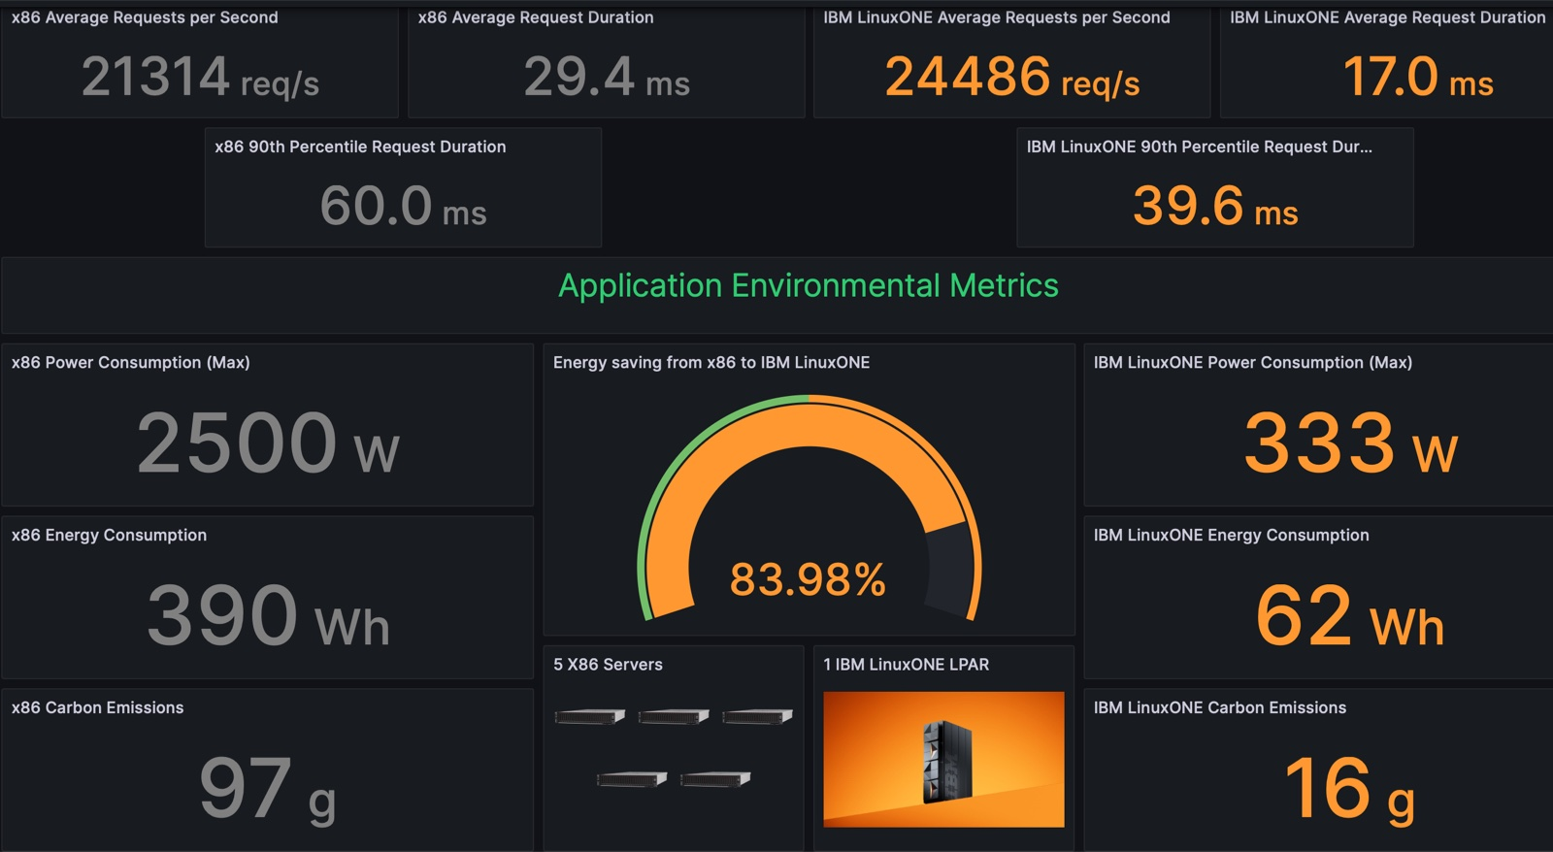
CAPACIDADE MEDIDA · X86 VS LINUXONE
Mais throughput, menos latência, muito menos energia
24.486 req/s · 17 ms latência · −83,98% energia · 16 g vs 97 g CO₂

Slide 21
DATA SERVING · ORACLE ON LINUXONE
TCO de banco de dados, recalculado
88 → 6
35%
R$ 3,5M
Cores ativos
Menor TCO
Economia de software
Consolidação otimizada vs. o ambiente x86 atual.
Em 5 anos, comparado à arquitetura x86.
Payback entre o ano 1 e 2; ROI máximo no ano 5.

Slide 22
PROVAS EM PRODUÇÃO
Já roda em grandes instituições
Não é teoria de laboratório. Bancos, governos e instituições financeiras já consolidaram cargas críticas em LinuxONE — com ganhos medidos de custo, espaço e energia.
CITI
MongoDB-as-a-Service 33:1 · 50% menos espaço, energia e cooling
Gov
Oracle de 92 para 16 licenças · 6 appliances consolidados
MEA
App em OpenShift + EDB · 40% menos TCO em 5 anos

Slide 23
CASO · GRANDE BANCO NA AMÉRICA DO SUL
Pagamentos instantâneos, containerizados
~10 ms
600 mil
−66%
Latência por mensagem
Mensagens
Hardware
Atendendo ao requisito do banco central para pagamentos P2P.
Kafka em containers Red Hat OpenShift, com alta flexibilidade.
De 52 cores x86 para 16 IFLs — e menos licenças de software.

Slide 24
CASO · PIX · CONSOLIDAÇÃO DE KAFKA
De 52 cores x86 para 16 IFLs
52 cores x86
16 IFLs · LinuxONE
KAFKA
KAFKA
KAFKA
KAFKA
KAFKA
KAFKA
ZK
ZK
ZK
−66%
KAFKA
KAFKA
KAFKA
ZK
KAFKA
KAFKA
KAFKA
ZK
RHEL
RHEL
RHEL
RHEL
RHEL
RHEL
RHEL
RHEL
RHEL
menos de 1/3
Red Hat OpenShift
VMware
KVM / LPAR
KVM / LPAR
x86
x86
x86
x86
x86
x86
x86
x86
x86
IBM LinuxONE
Mesma carga de Kafka + Zookeeper (~10 ms · 600 mil mensagens) · menos de 1/3 dos cores e do hardware

Slide 25
CONSOLIDAÇÃO · CUSTOS OCULTOS
Cortar hardware corta muito mais
O −66% de hardware é só a ponta do iceberg. Cada core a menos derruba uma cascata de custos que costuma ficar fora da conta:
LIC
Licenças de software
m²
Espaço no data center
kW
Energia
Cobradas por core — Oracle, middleware, S&S. Menos cores, menos licenças.
Racks e U liberados — até 75% menos espaço físico.
Menos consumo elétrico — até 50% de redução.
BTU
Dissipação de calor
SW
Rede
OPS
Operação
Menos calor gerado = menos carga de refrigeração (CRAC/cooling).
Menos portas de switch, menos cabos e menos licenças de porta.
Menos servidores para provisionar, atualizar, fazer patch e monitorar.

Slide 26
POR QUE AGORA
Menos servidores. Menos energia. Mais confiança.
Até 60% menor TCO, 75% menos espaço de data center, 50% menos energia e até 450 bilhões de inferências de IA por dia com 1 ms de resposta — enquanto o x86 fica mais caro.

Slide 27
SEÇÃO TÉCNICA
Sob o capô do LinuxONE
A engenharia por trás dos números: o processador Telum II, a hierarquia de cache, a arquitetura de I/O e os mecanismos de resiliência que o x86 não tem.

Slide 28
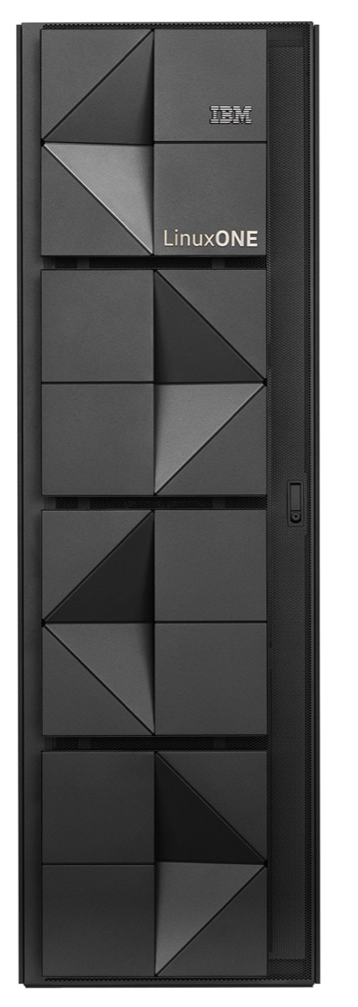
O SISTEMA · IBM LINUXONE EMPEROR 5
Um único frame, até 208 cores
208
cores dedicados à lógica de negócio, em até 4 drawers
384
portas/canais de I/O (96 slots PCIe + 12 DPUs)
CoD
Capacity on Demand — ative cores e pague só pelo tempo ligado
HA
manutenção e crescimento (up ou out) sem interrupção

Slide 29
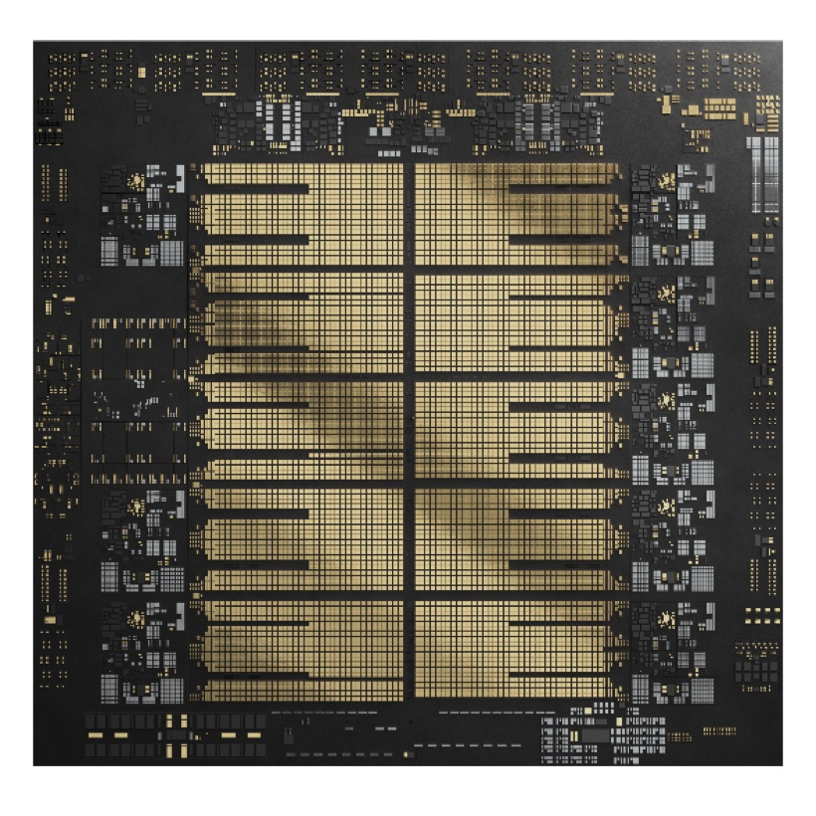
PROCESSADOR · IBM TELUM II
5 nm, 5,5 GHz, 43 bilhões de transistores
8
cores por chip, 40% mais cache por core que a geração z16
DPU
I/O no chip — reduz a energia de I/O em mais de 90%
AI
acelerador de IA de 2ª geração — 24 TOPS/chip, 768 TOPS/sistema
24mi
milhas de fios condutores integrados em um único chip

Slide 30
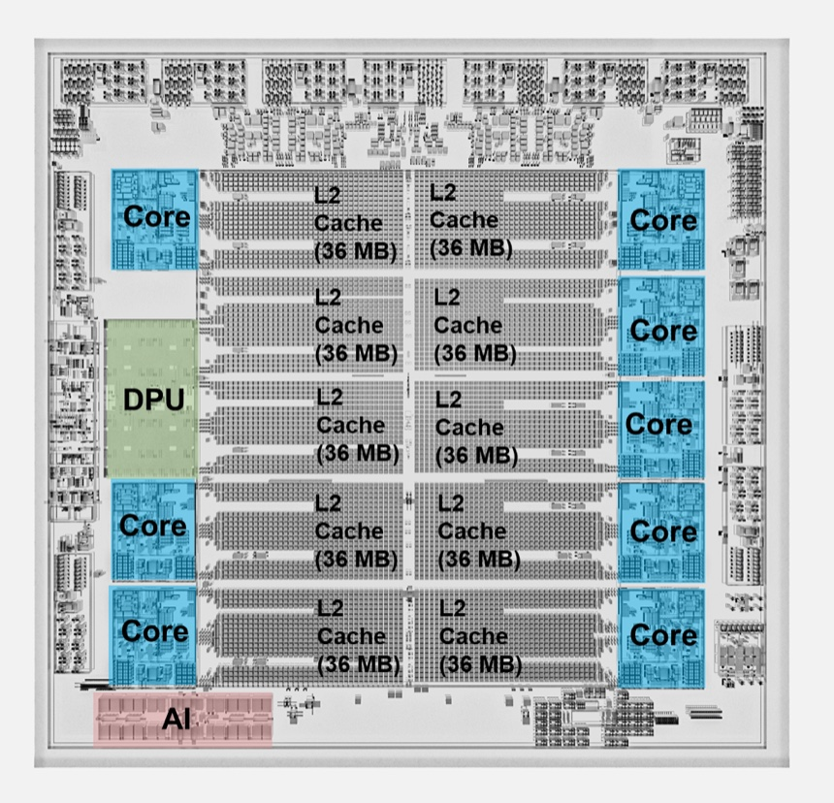
ESTRUTURA DO CHIP
Cores, cache e aceleradores no mesmo silício
L2
10 × 36 MB de cache L2 (2,7 ns) — um por core
vL3
360 MB de cache virtual L3 (11,5 ns), formado a partir dos L2
vL4
2,88 GB de cache virtual L4 (48,5 ns), entre drawers
DPU
32 cores de I/O + acelerador de IA, ao lado dos cores de negócio

Slide 31
ARQUITETURA · LINUXONE VS INTEL X86
Não são só cores. São coprocessadores.
IBM LinuxONE · 266 processadores
Servidor x86 típico · 52
1 SISTEMA · CONFIGURAÇÃO MÁXIMA
CORES GENÉRICOS PARA TUDO
Cores de negócio
208
Cores genéricos (negócio + I/O)
48
Processadores de I/O (SAP)
24
I/O channel processors
4
DPU — I/O no chip
32
Cores spare
2
+ acelerador de IA, crypto e compressão integrados em cada chip Telum II
0 cores dedicados a I/O · 0 IA · 0 crypto/compressão on-chip
UM SISTEMA LINUXONE CONSOLIDA O EQUIVALENTE A ~40 SERVIDORES X86 DE 48 CORES

Slide 32
HIERARQUIA DE CACHE VS X86
Cache perto do core muda tudo
Métrica | IBM LinuxONE 5 | AMD EPYC 9J25 (Exadata 11M)
Clock | 5,5 GHz | 2,95 GHz
Cores por chip | 8 (208 máx) | 96 (192 máx)
L1 por core | 128 + 128 KB | 32 + 32 KB
L2 por core | 36 MB | 1 MB
L3 | 324 MB (no chip) | 384 MB
L4 | 2,52 GB (entre drawers) | —
2× MAIS CACHE L1/L2 E 5× MAIS CACHE MID-LEVEL QUE O X86

Slide 33
RESILIÊNCIA DO CORE
Um core falha. Outro assume. Sem parar.
workload migra
CORE 01
CORE 02
CORE 03
CORE 04
CORE 05
SPARE
✕ FALHA
● ATIVO
O core spare assume automaticamente — failover transparente, zero interrupção. O spare não precisa estar no mesmo chip ou drawer.

Slide 34
MEMÓRIA · RAIM
Um canal de memória falha. O dado sobrevive.
✕
CANAL 1
CANAL 2
CANAL 3
CANAL 4
PARIDADE
Canal perdido é reconstruído pela redundância — zero perda de dado, sem penalidade de performance.

Slide 35
CONFIDENTIAL COMPUTING
Secure Execution: dado protegido em uso
Um ambiente de execução confiável (TEE) baseado em hardware. O firmware Ultravisor isola cada guest KVM do hypervisor e dos demais — a memória e o workload da VM ficam protegidos até da camada de firmware.
01
Ultravisor: proteção de memória e estado dos guests seguros
02
Image attestation: integridade verificada antes da execução
03
Secure Boot: só inicializa imagens confiáveis e verificadas

Slide 36
PRÓXIMOS PASSOS
Vamos dimensionar o caso do Banrisul
Uma avaliação de IT Economics (TCO) sobre as cargas reais do banco — Oracle, Kafka/Pix, containers — comparando o cenário atual com o LinuxONE em 5 anos.
● Agendar workshop de TCO
HULK — MARCOS GOIS · HULK@IBM.COM · © 2026 IBM CORPORATION

